Slide 1
JORNADA TEA Y ADOLESCENCIA
ACCESIBILIDAD COGNITIVA
JORNADAS TEA Y ADOLESCENCIA
ROMPIENDO BARRERAS

Slide 2
De qué os vamos a hablar
¿Qué es la accesibilidad?
¿Qué es la accesibilidad cognitiva?
¿Qué dicen las leyes sobre accesibilidad?
Concepto de Lectura Fácil
¿Qué dicen las leyes sobre la lectura fácil?
Trabajos realizados en ANFAS sobre accesibilidad cognitiva

Slide 3
Qué es la Accesibilidad

Slide 4
Accesibilidad
Es el acceso a todos los lugares y a toda la información.
Es un derecho que tiene como objetivo, que las personas puedan vivir de forma independiente.
Hay tres tipos de accesibilidad:
- Física: el acceso físico al espacio
- Sensorial: el acceso a la información a través de los sentidos
- Cognitiva: comprensión del entorno y sus elementos

Slide 5
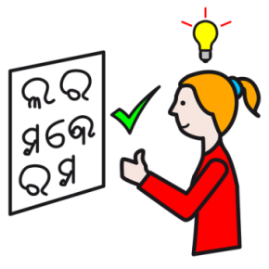
Convención de derechos de las personas con discapacidad
Derecho a la Accesibilidad: artículo 9
Para que las personas con discapacidad puedan vivir de forma independiente, hay que garantizar el acceso a todos los lugares y a la información.

Slide 6
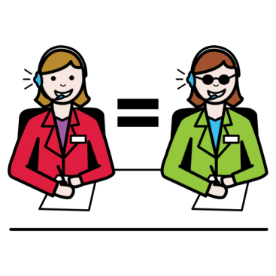
Convención de derechos de las personas con discapacidad
Derecho a la Igualdad y no discriminación: artículo 5
Todas las personas son iguales ante la Ley y la discapacidad no es un motivo para discriminar

Slide 7
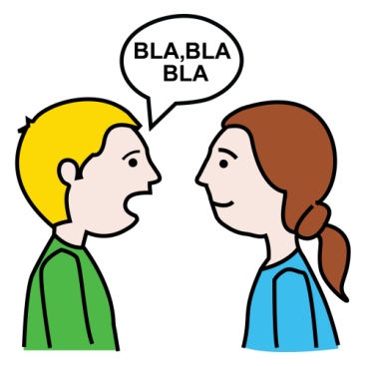
Convención de derechos de las personas con discapacidad
Derecho a la Libertad de expresión, opinión y acceso a la información: Artículo 21
derecho a expresar sus opiniones con libertad, a comunicarse de la forma que elijan. La información tiene que ser accesible.

Slide 8
Qué es la Accesibilidad Cognitiva

Slide 9
Accesibilidad cognitiva
Es la accesibilidad en la forma de conocer, entender y aprender el mundo.
La mayor parte de las barreras cognitivas
que se encuentran las personas
con discapacidad intelectual y del desarrollo,
se relacionan con las dificultades que tienen
para comprender el entorno que les rodea.

Slide 10
¿A qué afecta la accesibilidad cognitiva?
Textos, con pictogramas, ilustraciones o iconos.
Navegación en internet e interacción con máquinas.
Señales y carteles de orientación y localización.
Diseño de entornos y productos.

Slide 11
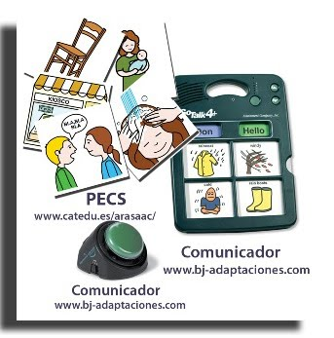
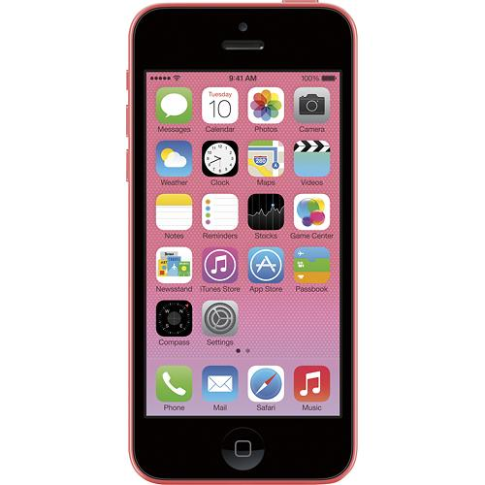
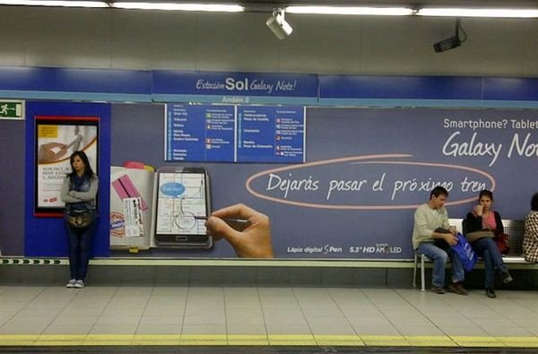
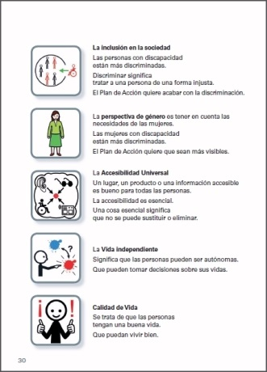
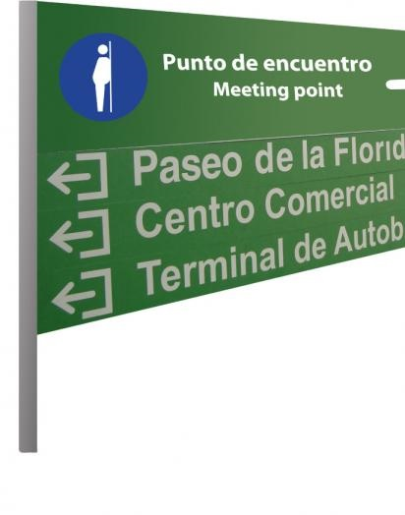

Slide 12
¿Qué significa no tener la información que tiene todo el mundo?
¿Qué pasa si no entiendes los carteles de una estación de tren?
¿Qué pasa si no entiendes lo que te dice el médico?
¿Qué pasa si no entiendes un impreso administrativo de un lugar público?
¿Qué pasa si quieres ir al baño en un lugar público y no sabes cual es el de chicos y cual el de chicas?

Slide 13
Qué dicen las leyes sobre la accesibilidad

Slide 14
Algunas leyes que hablan de la accesibilidad
Además de la Convención…
Ley 51/2003 de 2 de diciembre LIONDAU
VIV/561/2010 “Documento técnico condiciones básicas de accesibilidad y no discriminación para el acceso a los espacios públicos”
RDL 1/2013 Ley general de derechos de las personas con discapacidad y de su inclusión social.

Slide 15
Algunas leyes que hablan de la accesibilidad
RD 366/2007, se establecen las relaciones de accesibilidad y no discriminación de las pcdi en su relación con la Administración General del Estado.
Ley Foral 5/2010, de 6 de abril, de accesibilidad universal y diseño para todas las personas

Slide 16
La Lectura Fácil

Slide 17
La lectura fácil no es…
Una traducción
Simplificar
Resumir
Hacer didáctica
Infantilizar
Un texto de segunda clase

Slide 18
La lectura fácil es
Escribir pensando en las necesidades
y prioridades de los lectores
Un apoyo parcial
Existen diferentes niveles de adaptación
en función de dificultad
La lectura fácil es para algunos una NECESIDAD y para todos una COMODIDAD

Slide 19
La lectura fácil
Federación Internacional de Asociaciones e Instituciones Bibliotecarias (IFLA):
Adaptación de un texto que permite lectura y comprensión sencilla.
Implicaciones de la definición:
Reconocimiento del texto: LEGIBILIDAD
Entendimiento del contenido: LECTURABILIDAD

Slide 20
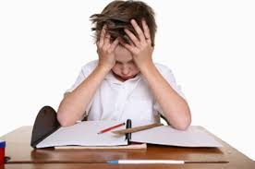
El 30% de la población tiene dificultades de lectura o de comprensión lectora

Slide 21
¿Quién puede beneficiarse de la lectura fácil?
Personas que tienen dificultades para leer.
Personas con Discapacidad Intelectual o del Desarrollo
Personas con dificultades de atención
Personas con dislexia
Personas sin alfabetización
Personas con discapacidad auditiva
Personas mayores
Etc.
Personas que no hablan bien el castellano.
Inmigrantes recientes

Slide 22
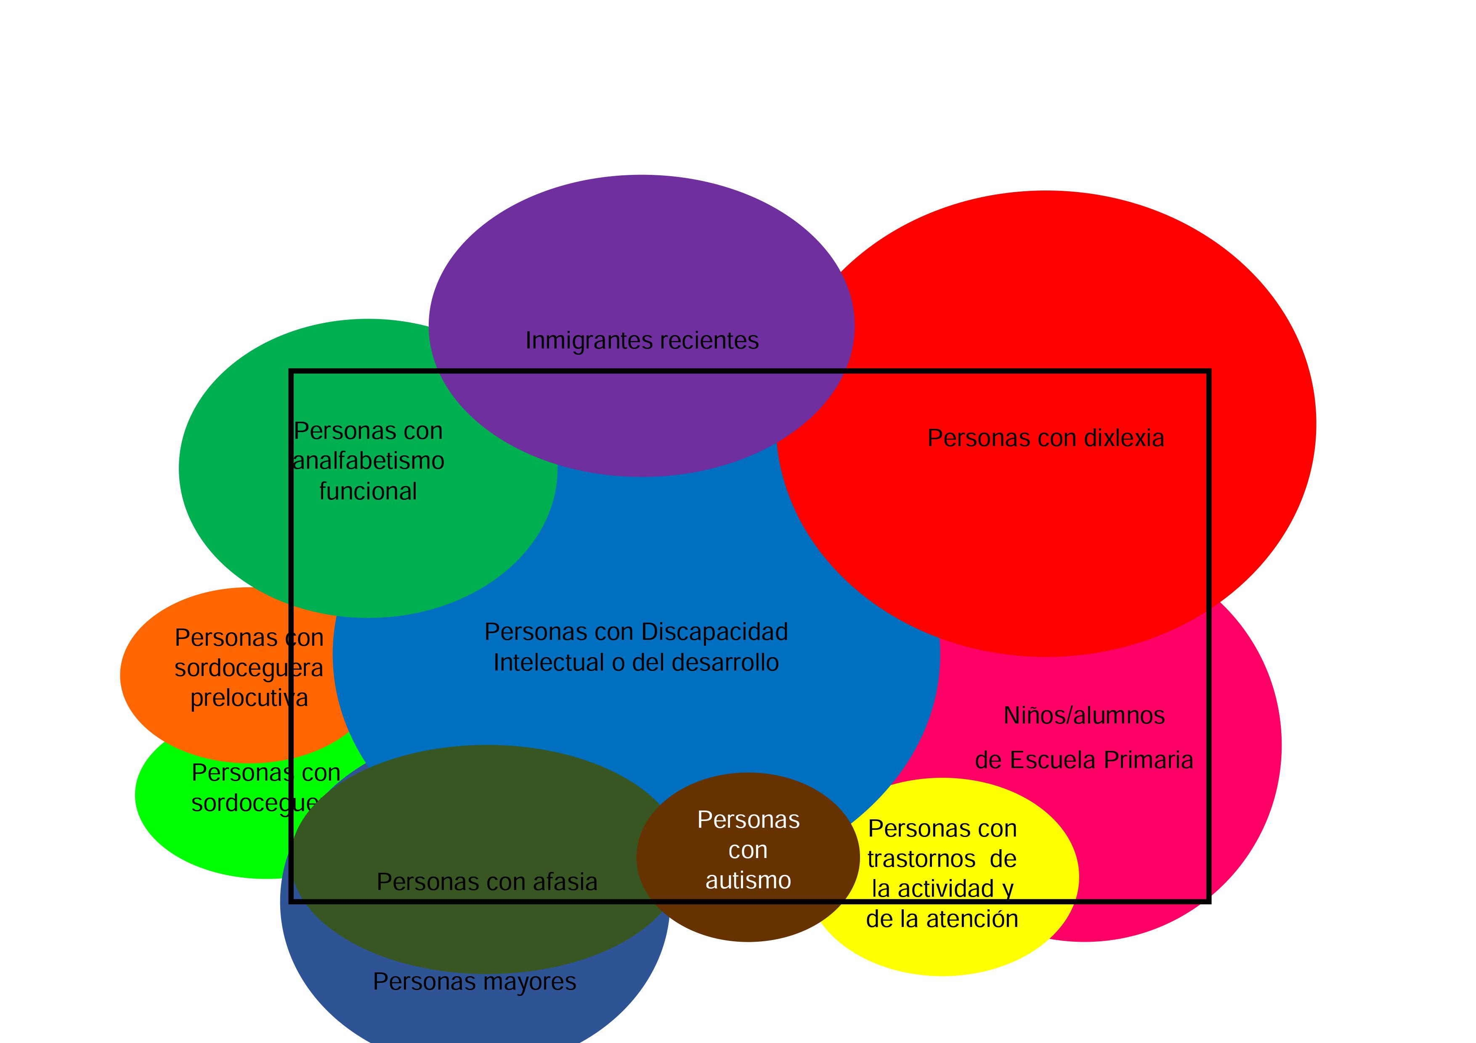

Slide 23
Qué dicen las leyes sobre la lectura fácil

Slide 24
Referencias legislativas
La única mención explícita a la lectura fácil en la legislación española, es de ámbito autonómico.
La incorporación de la lectura fácil dependerá de una interpretación amplia de algunos artículos.

Slide 25
Ley 13/2014 de Accesibilidad de Cataluña
El artículo 29 define los materiales de lectura fácil
Los artículos 26, 32 y 33 exigen el uso de la lectura fácil para proveedores de servicios públicos, administraciones públicas y en la educación.

Slide 26
Ventajas de la lectura fácil
Inclusión
Eficacia comunicativa
Transparencia
Productividad

Slide 27
Trabajos realizados en
ANFAS Navarra sobre accesibilidad cognitiva

Slide 28
Trabajos realizados en ANFAS Navarra sobre accesibilidad cognitiva
Formación a profesionales y autogestores en lectura fácil
Formación a autogestores en Evaluación de la accesibilidad cognitiva de espacios:
Cooperativa Altavoz
Plena Inclusión La Rioja
Curso de formador de formadores en LF

Slide 29
Trabajos realizados en ANFAS Navarra sobre accesibilidad cognitiva
Formación sobre lectura fácil a diversos colectivos:
Profesionales de la educación
CEN
Profesionales y voluntarios del movimiento asociativo
Etc
Evaluación de los espacios:
Campo de fútbol Sadar
Edificio de Urgencias de Pamplona

Slide 30
Trabajos realizados en ANFAS Navarra sobre accesibilidad cognitiva
Grupo de trabajo de Accesibilidad cognitiva
Grupos de validadores
Servicio de Accesibilidad cognitiva de ANFAS

Slide 31
MUCHAS GRACIAS A TODOS Y TODAS

